Slide 1
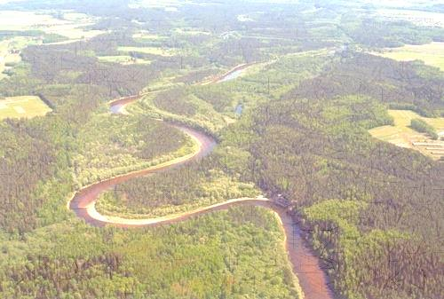
Tūrisma uzņēmējdarbības vide īpaši aizsargājamās dabas teritorijās

Slide 2
Pētījuma mērķis:
Tūrisma uzņēmējdarbības vides izpēte Latvijas īpaši aizsargājamās dabas teritorijās (ĪADT)

Slide 3
Pētījuma uzdevumi:
Apzināt teorētiskās nostādnes par ĪADT un tūrismu tajās;
Noskaidrot tūrisma uzņēmējdarbības nosacījumus ĪADT;
Veikt tūrisma uzņēmējdarbības vides izpēti vienā no Latvijas ĪADT: Gaujas nacionālajā parkā (GNP).

Slide 4
LATVIJAS REPUBLIKAS LIKUMS Par īpaši aizsargājamām dabas teritorijām
Tiesību akta pase
Izdevējs: Augstākā Padome
Veids: likums
Pieņemts: 02.03.1993.
Stājas spēkā: 07.04.1993.
Statuss: spēkā esošs
Publicēts: "Latvijas Vēstnesis", 5 , 25.03.1993., "Ziņotājs", 12, 01.04.1993.
2. pants.
aizsargāt un saglabāt dabas daudzveidību, nodrošināt zinātniskos pētījumus un vides pārraudzību, ka arī saglabāt sabiedrības atpūtai, izglītošanai un audzināšanai nozīmīgas teritorijas.

Slide 5
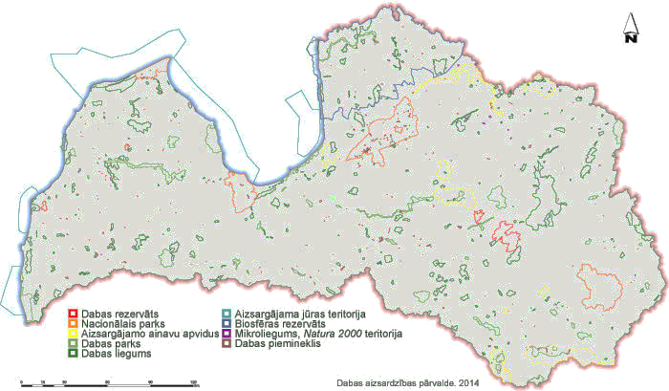
Latvijas īpaši aizsargājamās teritorijas

Slide 6
DAP, 2015

Slide 7
Ieguvumi no ĪADT
sociālie ieguvumi:
rekreācijas iespējas;
veselības un labklājības veicināšana;
vides izglītība;
kultūras un garīgo vērtību attīstības iespējās;
veicina identitātes veidošanos (Guide to Sustainable Tourism in Protected Areas, 2011).

Slide 8
Ieguvumi no ĪADT
ekonomiskie ieguvumi:
nodrošina darba iespējas (nodrošina ienākumus un nodokļu ieņēmumus valstij);
veicina reģionālo attīstību;
veicina un atbalsta lokālo un reģionālo mārketingu (Guide to Sustainable Tourism in Protected Areas, 2011).

Slide 9
Iesaistīto pušu matrica
(Newsome et.al. 2005)

Slide 10
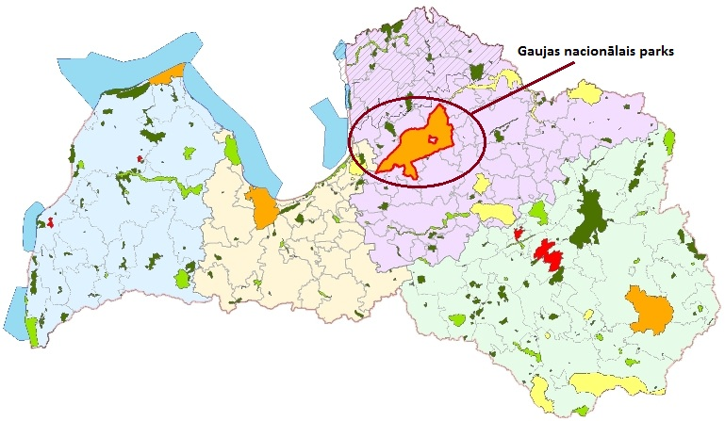
Latvijas īpaši aizsargājamās teritorijas
DAP, 2015

Slide 11
Uzņēmēju viedokļu noskaidrošanas shēma
Likumi
Lauku ceļotājs
GNP
Uzņēmēji
Tūristi
Vietējie iedzīvotāji
Can Stock, G.Šļukas karikatūras

Slide 12
Ekonomiskās darbības
Ekonomiskās darbības, kas saistītas ar tūrismu tieši | NACE kods
Viesnīcas un moteļi ar restorānu Viesnīcas un moteļi bez restorāna Kempingi un citas īslaicīgas apmešanās vietas** Kempingi, ieskaitot apdzīvojamo autopiekabju laukumus Pārējo citur neklasificētu apmešanās vietu nodrošinājums Citur neklasificētu tūrisma aģentūru un aģentu darbība; darbība, kas saistīta ar tūristu apkalpošanu | 5511 5512 552 5522 5523 6330
Ekonomiskās darbības, kas saistītas ar tūrismu netieši | NACE kods
Restorāni Bāri Gatavo ēdienu piegāde Taksometru pakalpojumi Pārējais pasažieru sauszemes transports Iekšzemes ūdens transports Kultūras objektu darbība Atrakciju un atpūtas parku darbība Pārējā citur neklasificēta izklaidējoša darbība Muzeju darbība un vēsturisko vietu un celtņu saglabāšana Botānisko dārzu, zooloģisko dārzu un rezervātu darbība Pārejā sporta darbība Citur neklasificēta rekreatīva darbība | 5530 5540 5552 6021 6023 6120 9233 9234 9252 9253 9262 9272

Slide 13
Tūrisma biznesam labvēlīga vide
Labvēlīga vide ir tāda, kas ir pievilcīga apmeklētājam un tūristam, kas vilina cilvēkus, ar skaistām dabas ainavām vai unikālām dabas vērtībām.

Slide 14
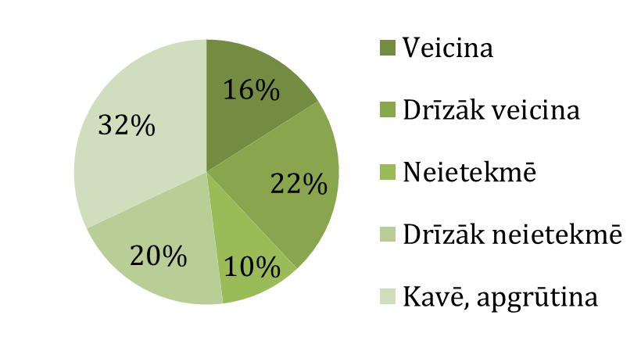
Rezultāti
Vai likumi un noteikumi veicina uzņēmējdarbību?

Slide 15
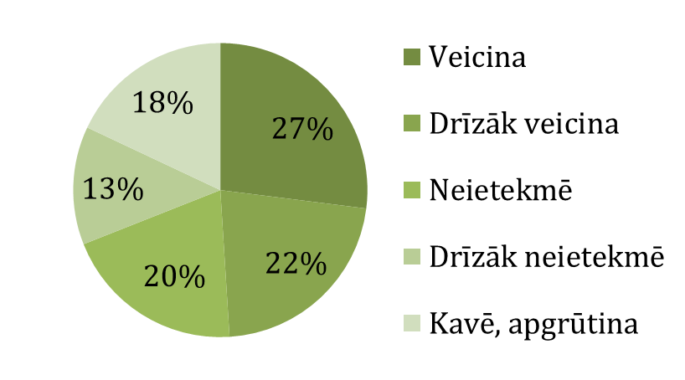
Rezultāti
Vai GNP atbalsts veicina uzņēmējdarbību?

Slide 16
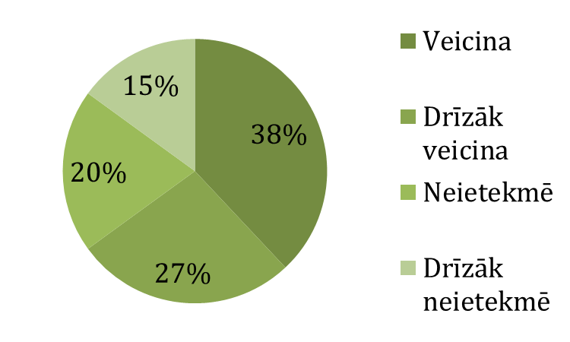
Rezultāti
Vai «Lauku ceļotājs» veicina uzņēmējdarbību?

Slide 17
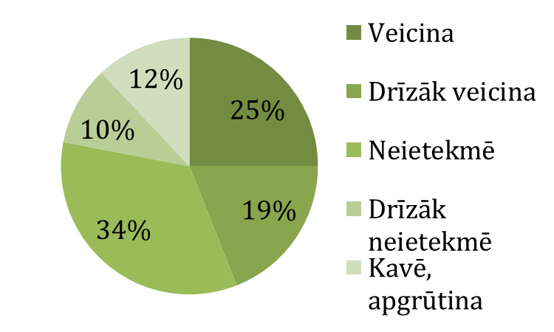
Rezultāti
Vai vietējo iedzīvotāju atbalsts veicina uzņēmējdarbību?

Slide 18
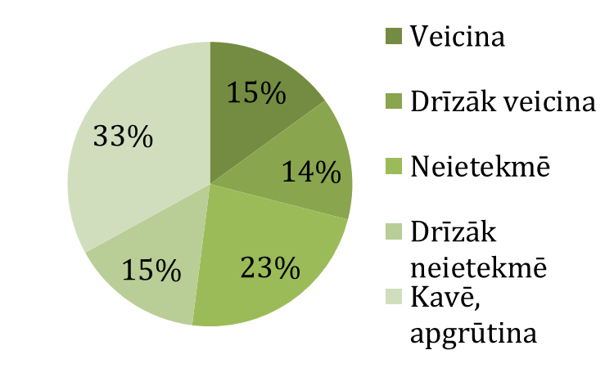
Rezultāti
Vai tūristu uzvedība GNP veicina uzņēmējdarbību?

Slide 19
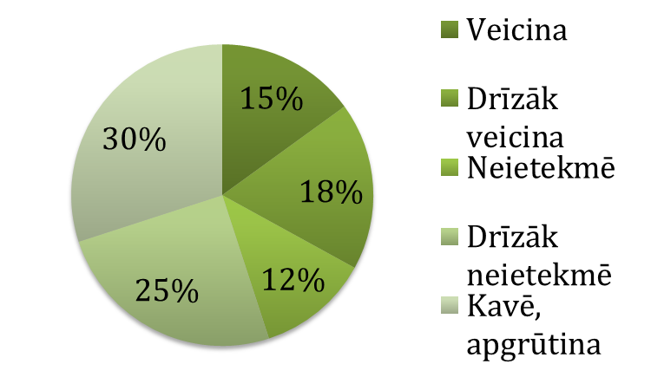
Rezultāti
Vai atrašanās ĪADT veicina uzņēmējdarbību?

Slide 20
Secinājumi I
Trešdaļa GNP tūrisma uzņēmēju uzskata likumus un noteikumus par veicinošiem un otra trešdaļa par bremzējošiem.
Puse GNP tūrisma uzņēmēju atzinīgi novērtē GNP atbalstu tūrisma uzņēmējdarbībā, bet norāda uz trūkumiem komunikācijā, sadarbībā, izglītošanā.
Kā atzīstamu – atzīmē sadarbību ar «Lauku ceļotāju» uzņēmējdarbības sekmēšanā.

Slide 21
Secinājumi II
Vietējie iedzīvotāji atbalsta un sekmē tūrisma uzņēmēju darbību, bet nepietiekoši nodrošina ar kvalificētu darba spēku.
Trešdaļa uzņēmēju norāda uz tūristu neatbilstošo uzvedību ĪADT, kas nesekmē uzņēmējdarbību.
Uzņēmējdarbības vidi ĪADT uzņēmēji novērtē gan kā sekmējošu, gan –apgrūtinošu.

Slide 22
